Slide 1

北京理工大学75周年校庆标志

Slide 2
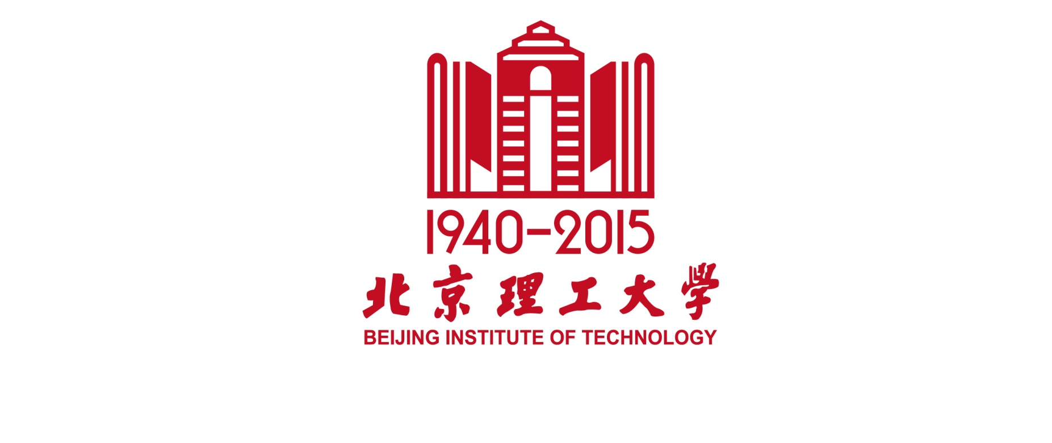
北京理工大学建校75周年校庆标志释义
标志整体以北京理工大学中心教学楼为设计元素，并将其中部主体部分抽象为延安宝塔，两侧图案有窑洞和红旗形象，下面为“1940-2015”字样，意在说明北京理工大学是党在延安创建的第一所理工大学。标志通过扁平化、简洁化的设计手法，使整体风格简洁明了，形象突出，富有时代气息，体现了学校75年来在继承发扬优秀传统的同时，与时俱进、开拓创新的办学风格，不断追求更加卓越的目标，开创更加灿烂的明天。

Slide 3
